Slide 1
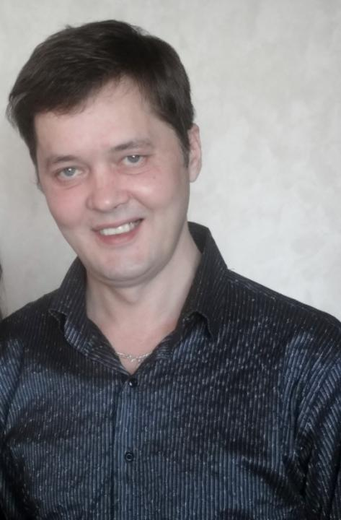
Портфолио
Гилёв
Олег Михайлович
преподаватель Государственного профессионального образовательного учреждения «Беловский педагогический колледж»

Slide 2
Общие сведения
Ф.И.О.: Гилёв Олег Михайлович
Дата рождения: 21 июня 1971г
Образование: Высшее.
«Новосибирский институт инженеров водного транспорта»,1994г.,
квалификация по диплому: «инженер-кораблестроитель».
ФГБОУ ВПО «Кемеровский государственный университет», 2008г. «финансы и кредит»
квалификация по диплому: «экономист»
ФГБОУ ВПО «Кемеровский государственный университет», 2014г. Диплом о профессиональной переподготовке.
квалификация по диплому: «Преподаватель высшей школы».
Стаж
стаж педагогической работы: 5 лет
общий трудовой стаж 25 лет
в данном учреждении 1 год.
Категория: отсутствует

Slide 3
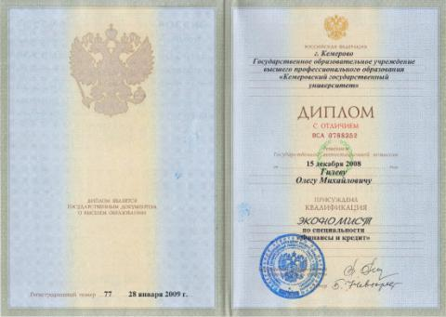
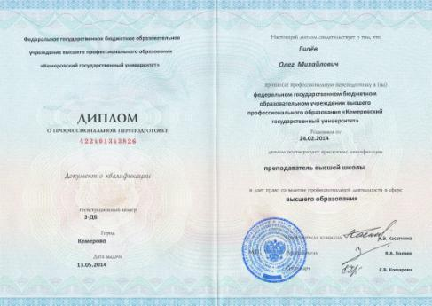

Slide 4
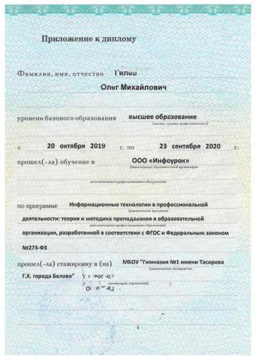

Slide 5
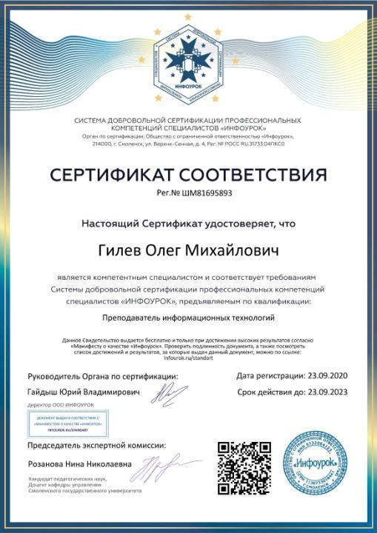

Slide 6
повышение квалификации
Год | Название курсов | Кол-во часов | Место прохождения | № удостоверения (свидетельства)
2019 | «Активные и интерактивные технологии обучения в профессиональном образовании» | 72 | ГБУ ДПО «КРИРПО» | регистрационный номер 9958,42ПК №006148
2020 | «Дистанционные образовательные технологии в профессиональной деятельности преподавателя». | 20 | ГБУ ДПО «КРИРПО»
2020 | «Технология создания электронных обучающих курсов в системе дистанционного обучения на базе LMS Moodle». | 4 | ЭБС «ЛАНЬ»
2020 | «Экология электронного обучения» |  | ГБУ ДПО «КРИРПО» | МИТАП «#ДИСТАНТНАСТАВНИК».
2020 | «Цифровые и электронные образовательные ресурсы современного педагога» |  | ГБУ ДПО «КРИРПО» | каскадный воркшоп
2020 | «Экология электронного обучения» - «Цифровой контент для дистанционного обучения». |  | ГПОУ ПАК | семинар-практикум
2020 | Диплом о профессиональной переподготовке «Преподаватель информационных технологий» | 600 | ООО «Инфоурок» | Документ о квалификации регистрационный номер 66488
2020 | Сертификат соответствия «Преподаватель информационных технологий» |  | ООО «Инфоурок» | регистрационный номер ШМ81695893
2020 | Удостоверение о повышении квалификации «Обработка персональных данных в образовательных организациях» |  | ООО «Центр инновационного образования и воспитания» | № 459-1691649

Slide 7
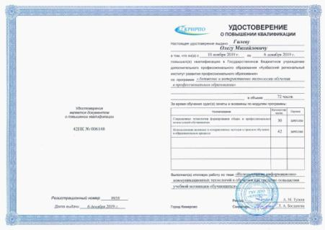

Slide 8
повышение квалификации (старше 5 лет)
Год | Название курсов | Кол-во часов | Место прохождения | № удостоверения (свидетельства)
1997 | Курс №803: Administering Microsoft Windows NT 4.0 Курс №687: Supporting Microsoft Windows NT 4.0 Core Technologies Курс №867: System Administration for Microsoft SQL Server 6.5 |  | SC “Stars & S” (Authorized Technical Education Center Microsoft) г. Москва | CERTIFICATE OF EXCELLENCE NTS – 0310 от 13 июня 1997г.
1999 | M922 «Основные Технологии Microsoft Windows NT 4.0» M867 «Администрирование Microsoft SQL Server 6.5» |  | Academy of Networking (Учебный центр «Сетевая академия») ( Microsoft Certified Technical Education Center) г. Москва | Certificate of Achievement
2002 | Internet User |  | Computer Training Center at BMSTU (Бауманское высшее техническое училище) г. Москва | Certificate of Excellence от 4 января 2002г. SPECIALIST OnLine Certification
2004 | «Первичная диагностика и обслуживание банкоматов DIEBOLD / IBM» «Ежедневное обслуживание банкоматов DIEBOLD 10xx ( IBM 478x)» «Программное обеспечение банкоматов. Установка, настройка и эксплуатация» |  | Учебный центр «Сетевая академия» г. Москва | Сертификаты от 20.02.2004г.

Slide 9
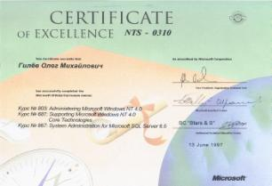
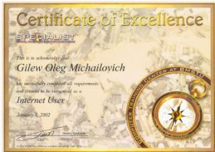
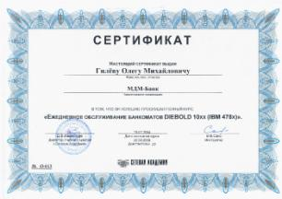

Slide 10
ПРЕПОДАВАЕМЫЕ ДИСЦИПЛИНЫ
Специальность | УД, МДК
54.02.01 Дизайн (по отраслям) | БД.04 «Информатика и ИКТ» ЕН.03 «Информационное обеспечение профессиональной деятельности». ЕН.04 «Мультимедийные технологии»
09.02.05 «Прикладная информатика» (по отраслям) | ОП. 10 «Практикум по решению задач» ОП.04. «Документационное обеспечение управления» МДК 04.02 «Основы офисного программирования» МДК.04.03 «Автоматизированные обучающие системы» МДК 04.04. «Трехмерная графика»
44.02.01. Дошкольное образование | БД.04 «Информатика и ИКТ»
44.02.03 Педагогика дополнительного образования | ЕН.02. «Информатика и информационно-коммуникационные технологии (ИКТ) в профессиональной деятельности»

Slide 11
ДИНАМИКА качества обучения по промежуточной аттестации 2019-2020 УЧ .ГОД
УД, МДК | 1 семестр | 2 семестр
БД.04 «Информатика и ИКТ» | 58,5% | 61,5%
ЕН.04 «Мультимедийные технологии» | 65,0% | 70,1%
ЕН.03 «Информационное обеспечение профессиональной деятельности» | 55,5% | 72,2%
ОП. 10 «Практикум по решению задач» | 65,2% | 70,1%
ОП.04. «Документационное обеспечение управления» | 69,0% | 69,0%
МДК.04.03 «Автоматизированные обучающие системы» | 65,2% | 76,0%
МДК 04.02 «Основы офисного программирования» | 57,7% | 60,0%
МДК 04.04. «Трехмерная графика» | - | 73,9%
ЕН.02. «Информатика и информационно-коммуникационные технологии (ИКТ) в профессиональной деятельности» | 80,0% | -

Slide 12
Участие в Региональных чемпионатах «Молодые профессионалы» (WorldSkills Russia) по компетенции «Веб-дизайн и разработка»
Год | участник
2019 | Грудненко Даниил
2020 | Аксанов Павел

Slide 13
Участие в конкурсах
Год | Название | Результат
2019 г. | Областная олимпиада для студентов старших курсов, по дисциплине «ИКТ». | Сертификаты участника
2020г. | Всероссийская предметная олимпиада по «Информатике» 2019-2020гг., для студентов 2 курса (РОСТКОНКУРС). | Дипломы II степени, дипломы за 1-е место в регионе.
2020 г. | Всероссийская дистанционная олимпиада по документационному обеспечению управления. | Диплом II степени

Slide 14
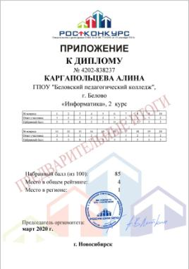
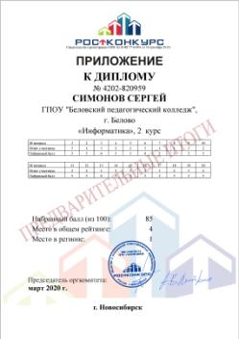

Slide 15
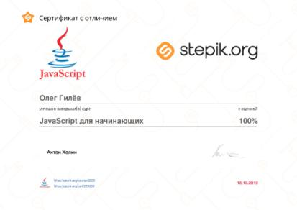
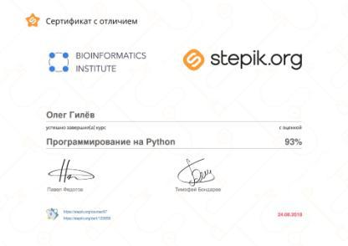
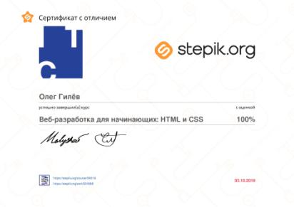
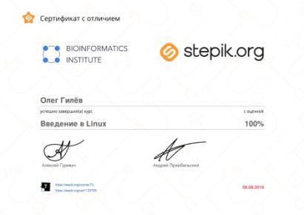
Добровольная сертификация

Slide 16
Состою в сообществе с сайтом
ГПОУ «Беловский педагогический колледж» www.belpc.ru на форуме «Службы ПО», «Фестиваль открытый урок»,
Photoshop Мастер.ru http://www.photoshop-master.ru/, Видеоуроки в сети Интернет VideoUroki.Net. , AutoCAD Профи.ru.,
Национальный открытый университет «Интуит» http://www.intuit.ru
Копилка уроков .- сайт для учителей https://kopilkaurokov.ru/

Slide 17
Мультимедийные средства обучения
Название | Где используется
База мультимедийных презентаций и электронные учебно-методические комплексы по всем разделам учебных дисциплин: БД.04 «Информатика и ИКТ». ЕН.04 «Мультимедийные технологии». ЕН.03 «Информационное обеспечение профессиональной деятельности». ОП. 10 «Практикум по решению задач». ОП.04. «Документационное обеспечение управления». МДК.04.03 «Автоматизированные обучающие системы». МДК 04.02 «Основы офисного программирования». МДК 04.04. «Трехмерная графика». ЕН.02. «Информатика и информационно-коммуникационные технологии (ИКТ) в профессиональной деятельности». | учебный процесс, внеучебная деятельность, самостоятельная работа студентов

Slide 18
Портфолио
Гилёв
Олег Михайлович
преподаватель Государственного профессионального образовательного учреждения «Беловский педагогический колледж»

